Slide 1
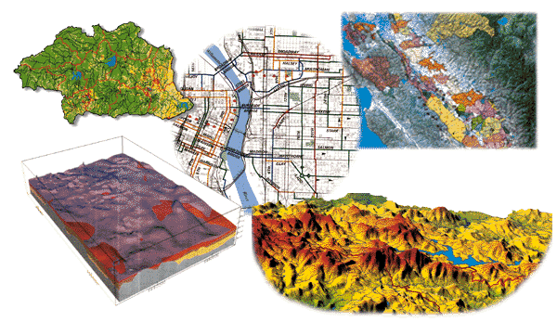
Kartografie pro geografy
2. přednáška 4. a 18.10.2018
Přednášející Ing. Václav Šafář,Ph.D.
podzim 2018

Slide 2
Matematická kartografie
Matematická kartografie a její úkoly
Referenční plochy a tvar Země, geoid, sféroid, elipsoid a koule
Souřadnicové soustavy na referenčním elipsoidu a kouli
Klasifikace kartografických zobrazení podle zkreslení
Ekvidistantní, ekvivalentní a konformní zobrazení
Kartografická zobrazení v ČR

Slide 3

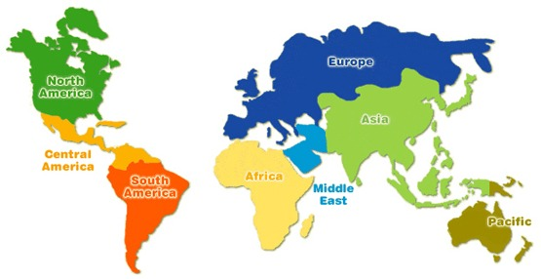
Země je „kulatá“
Mapy jsou „placaté“
Abychom mapy dobře vyrobili máme matematickou kartografii
Matematická kartografie a její úkoly
Referenční plochy a tvar Země, geoid, sféroid, elipsoid a koule
Souřadnicové soustavy na referenčním elipsoidu a kouli
Zkreslení kartografických zobrazení
Ekvidistantní, ekvivalentní a konformní zobrazení
Kartografická zobrazení v ČR

Slide 4
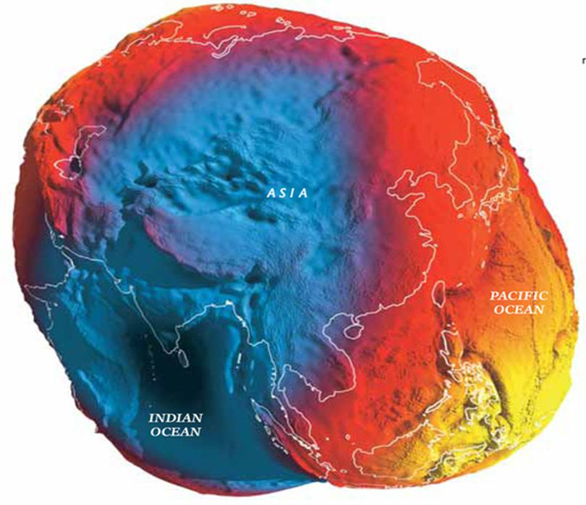

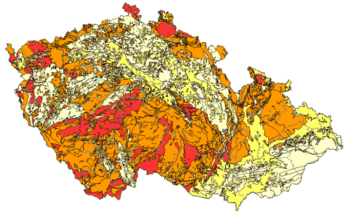
Základní úkol matematické kartografie je vyřešení způsobu zobrazení bodů a čar ze zakřiveného povrchu Země do roviny
=
φ,λ
x,y
MK hledá matematický vztah mezi zeměpisnými souřadnicemi φ,λ na referenční ploše a pravoúhlými souřadnicemi x,y v zobrazovací rovině a to při co nejmenším zkreslení zobrazovaných objektů. Řeší způsoby zobrazení referenčních ploch (koule, elipsoid) do roviny mapy  a vysvětluje vlastnosti těchto zobrazení. 
Matematická kartografie a její úkoly
Referenční plochy a tvar Země, geoid, sféroid, elipsoid a koule
Souřadnicové soustavy na referenčním elipsoidu a kouli
Zkreslení kartografických zobrazení
Ekvidistantní, ekvivalentní a konformní zobrazení
Kartografická zobrazení v ČR

Slide 5
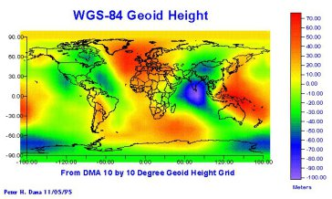
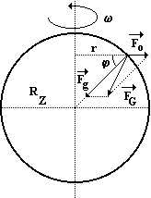
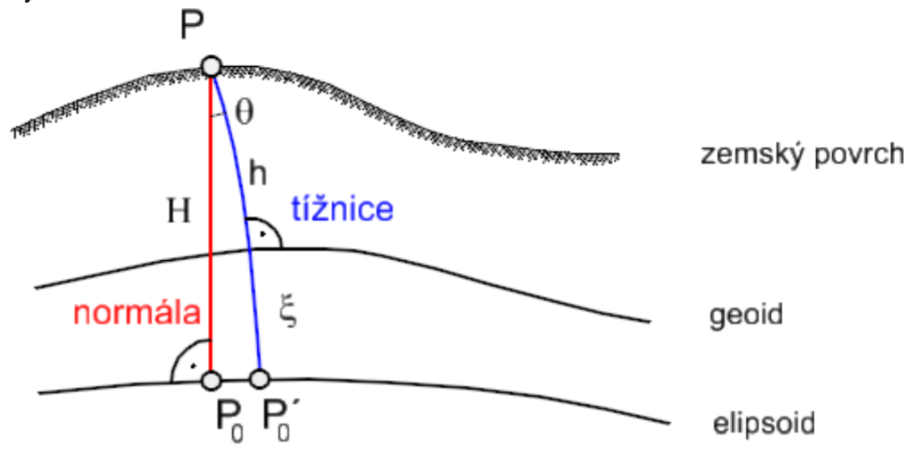
Tvar Země je dán dvěma silami -
gravitací a rotací Země, geomorfologickými tvary Země, plasticitou materiálu tvořícím zemský plášť a nerovnoměrným rozložením materiálu v něm
Geoid je fyzikální model povrchu Země při střední hladině světových oceánů. Je definován jako ekvipotenciální plocha vůči gravitaci, to jest plocha se stejnou úrovní tíhového potenciálu, na kterou je vektor tíhového zrychlení kolmý.
Matematická kartografie a její úkoly
Referenční plochy a tvar Země, geoid, sféroid, elipsoid a koule
Souřadnicové soustavy na referenčním elipsoidu a kouli
Zkreslení kartografických zobrazení
Ekvidistantní, ekvivalentní a konformní zobrazení
Kartografická zobrazení v ČR

Slide 6
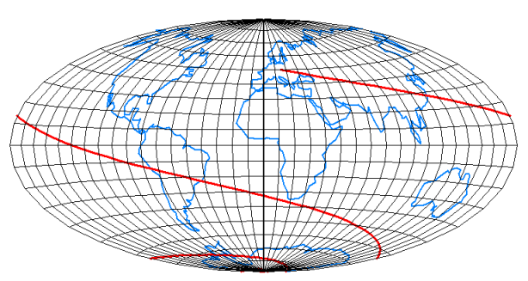
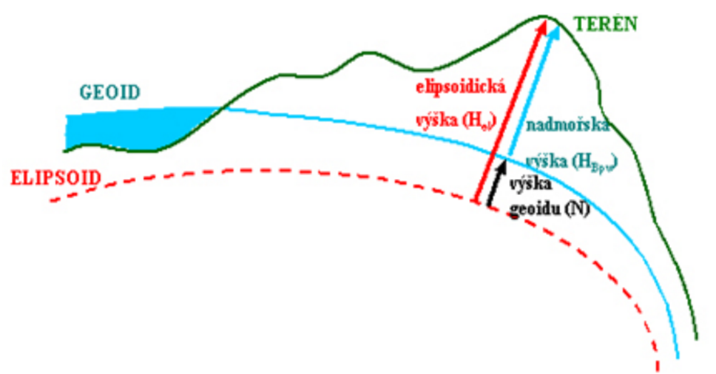
Referenční vztažné plochy aproximující tvar Země - geoid, elipsoid, koule
Matematická kartografie a její úkoly
Referenční plochy a tvar Země, geoid, sféroid, elipsoid a koule
Souřadnicové soustavy na referenčním elipsoidu a kouli
Zkreslení kartografických zobrazení
Ekvidistantní, ekvivalentní a konformní zobrazení
Kartografická zobrazení v ČR

Slide 7
Referenční vztažné plochy aproximující tvar Země - geoid, elipsoid, koule
Elipsoid
Veličina | Bessel 1841 | Hayford 1910 | Krasovskij 1940 | 1967 | WGS-84
a | 6 377 397 m | 6 378 388 m | 6 378 245 m | 6 378 160 m | 6 378 137 m
b | 6 356 079 m | 6 356 912 m | 6 356 863 m | 6 356 744 m | 6 356 752 m
f | 1 : 299,15 | 1 : 297,0 | 1 : 298,30 | 1 : 298,25 | 1 : 298,26
Matematická kartografie a její úkoly
Referenční plochy a tvar Země, geoid, sféroid, elipsoid a koule
Souřadnicové soustavy na referenčním elipsoidu a kouli
Zkreslení kartografických zobrazení
Ekvidistantní, ekvivalentní a konformní zobrazení
Kartografická zobrazení v ČR

Slide 8
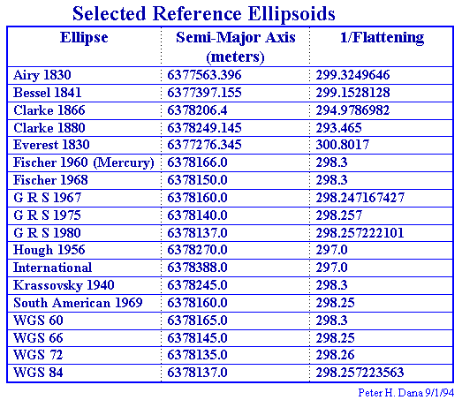
Další elipsoidy
Matematická kartografie a její úkoly
Referenční plochy a tvar Země, geoid, sféroid, elipsoid a koule
Souřadnicové soustavy na referenčním elipsoidu a kouli
Zkreslení kartografických zobrazení
Ekvidistantní, ekvivalentní a konformní zobrazení
Kartografická zobrazení v ČR

Slide 9
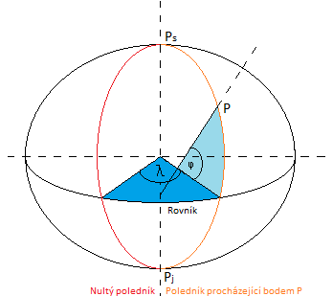
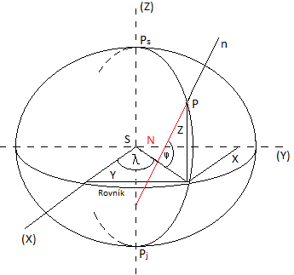
Souřadnicové soustavy na referenčním elipsoidu a kouli
Sférická zeměpisná šířka φ
a sférická zem. délka λ
Prostorové pravoúhlé souřadnice
X,Y,Z bodu P
Matematická kartografie a její úkoly
Referenční plochy a tvar Země, geoid, sféroid, elipsoid a koule
Souřadnicové soustavy na referenčním elipsoidu a kouli
Zkreslení kartografických zobrazení
Ekvidistantní, ekvivalentní a konformní zobrazení
Kartografická zobrazení v ČR

Slide 10
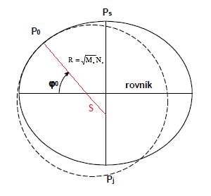
Přechod z referenčního elipsoidu na kouli
Nahrazení elipsoidu koulí o vhodném poloměru. S je střed referenční koule odvozené od elipsoidu. P₀ je bod, kde se přesně ztotožňuje elipsoid a referenční koule. Poloměr se určí ze vztahu:
.
Nejčastěji se používá náhradní koule, která má stejný povrch jako elipsoid. Platí
Poloměr koule je pak dán vztahem
Matematická kartografie a její úkoly
Referenční plochy a tvar Země, geoid, sféroid, elipsoid a koule
Souřadnicové soustavy na referenčním elipsoidu a kouli
Zkreslení kartografických zobrazení
Ekvidistantní, ekvivalentní a konformní zobrazení
Kartografická zobrazení v ČR

Slide 11
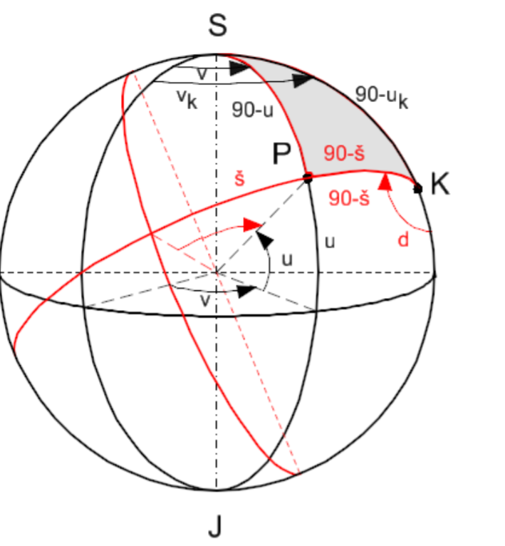

Transformace zeměpisných souřadnic na souřadnice kartografické. φ je zeměpisná šířka, λ je zeměpisná délka, K je kartografický pól. Vk představuje zeměpisnou délku kartografického pólu. Uk je zeměpisná šířka kartografického pólu.
Transformační vztahy mezi zeměpisnými souřadnicemi φ, λ a kartografickými souřadnicemi Š, D při známých zeměpisných souřadnicích nového pólu K se odvozují z cosinové a sinové věty, v které platí pro sférický trojúhelník SKP.
sin Š = sin φ_{p} sin φ_{k} + cos φ_{p} cosφ_{k} cos (λ_{p} – λ_{k})
a
D
sin (λ_{p} – λ_{k})
Při označení zeměpisných souřadnic bodu P, U₂ V_{p} budou mít transformační rovnice tvar:
Sin Š = SinU_{p} SinU_{k} + cosU_{p} cosU_{k} cos(V_{p} – V_{k})
a
D
Matematická kartografie a její úkoly
Referenční plochy a tvar Země, geoid, sféroid, elipsoid a koule
Souřadnicové soustavy na referenčním elipsoidu a kouli
Zkreslení kartografických zobrazení
Ekvidistantní, ekvivalentní a konformní zobrazení
Kartografická zobrazení v ČR

Slide 12
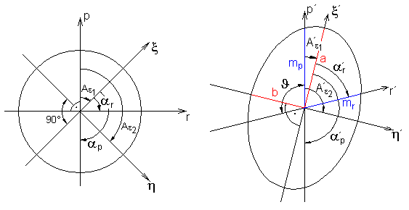
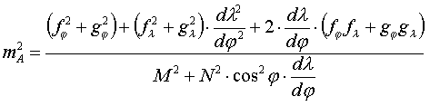

Délková zkreslení
Základní vztahy a souvislosti délkové zkreslení s měřítkem mapy, elipsa zkreslení – Tissotova indikatrix
A konečně
Dvojznačnost tangenty ….
Matematická kartografie a její úkoly
Referenční plochy a tvar Země, geoid, sféroid, elipsoid a koule
Souřadnicové soustavy na referenčním elipsoidu a kouli
Zkreslení kartografických zobrazení
Ekvidistantní, ekvivalentní a konformní zobrazení
Kartografická zobrazení v ČR

Slide 13
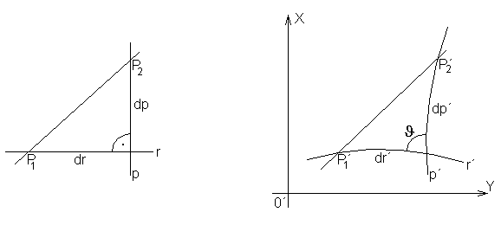
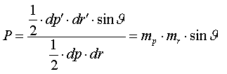
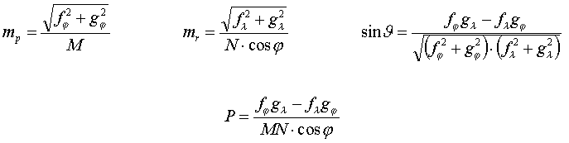

Plošné zkreslení je poměr plochy elementárního obrazce v obraze a originále.
Matematická kartografie a její úkoly
Referenční plochy a tvar Země, geoid, sféroid, elipsoid a koule
Souřadnicové soustavy na referenčním elipsoidu a kouli
Zkreslení kartografických zobrazení
Ekvidistantní, ekvivalentní a konformní zobrazení
Kartografická zobrazení v ČR

Slide 14
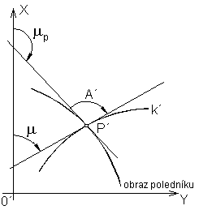
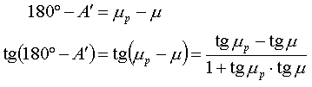
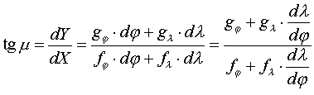

Úhlové zkreslení je poměr plochy elementárního obrazce v obraze a originále.
azimut A´ je úhel, který svírá libovolná křivka k na elipsoidu se severní větví poledníku, pak bude platit:
kde tg m_{p} a tg m jsou směrnice tečen obrazu poledníku p´ a křivky k´ a tedy:
A po několika úpravách je výsledná hodnota úhlového zkreslení
Matematická kartografie a její úkoly
Referenční plochy a tvar Země, geoid, sféroid, elipsoid a koule
Souřadnicové soustavy na referenčním elipsoidu a kouli
Zkreslení kartografických zobrazení
Ekvidistantní, ekvivalentní a konformní zobrazení
Kartografická zobrazení v ČR

Slide 15
Kartografická zobrazení dělíme na:
Ekvidistantní (délkojevná) zpravidla nezkresluje zeměpisné poledníky nebo zeměpisné rovnoběžky, případně kartografické poledníky nebo kartografické rovnoběžky
Ekvivalentní (stejnoplochá) zachovává správou velikost ploch, zkresluje délky a poměrně značně úhly.
Konformní (úhlojevná, stejnoúhlá) zobrazení nezkresluje úhly a zachovává tedy tvar zobrazených území na úkor zkreslení délek a velkého zkreslení ploch.
Kompenzační zobrazení jsou zobrazení, které zkresluje vše - délky, plochy i úhly, ale tak, aby byly zmírněny hodnoty větších zkreslení, tedy jde např. o zobrazení blízká plochojevným zobrazením, na nichž jsou zmírněny hodnoty úhlového zkreslení, nebo o zobrazení blízká konformním zobrazením, kde je potlačeno na únosnou míru zkreslení ploch.
Matematická kartografie a její úkoly
Referenční plochy a tvar Země, geoid, sféroid, elipsoid a koule
Souřadnicové soustavy na referenčním elipsoidu a kouli
Zkreslení kartografických zobrazení
Ekvidistantní, ekvivalentní a konformní zobrazení
Kartografická zobrazení v ČR

Slide 16
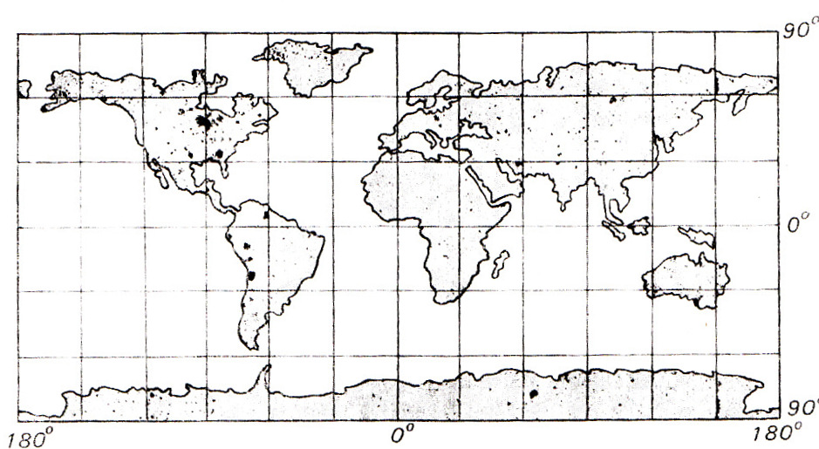
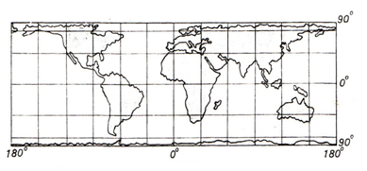
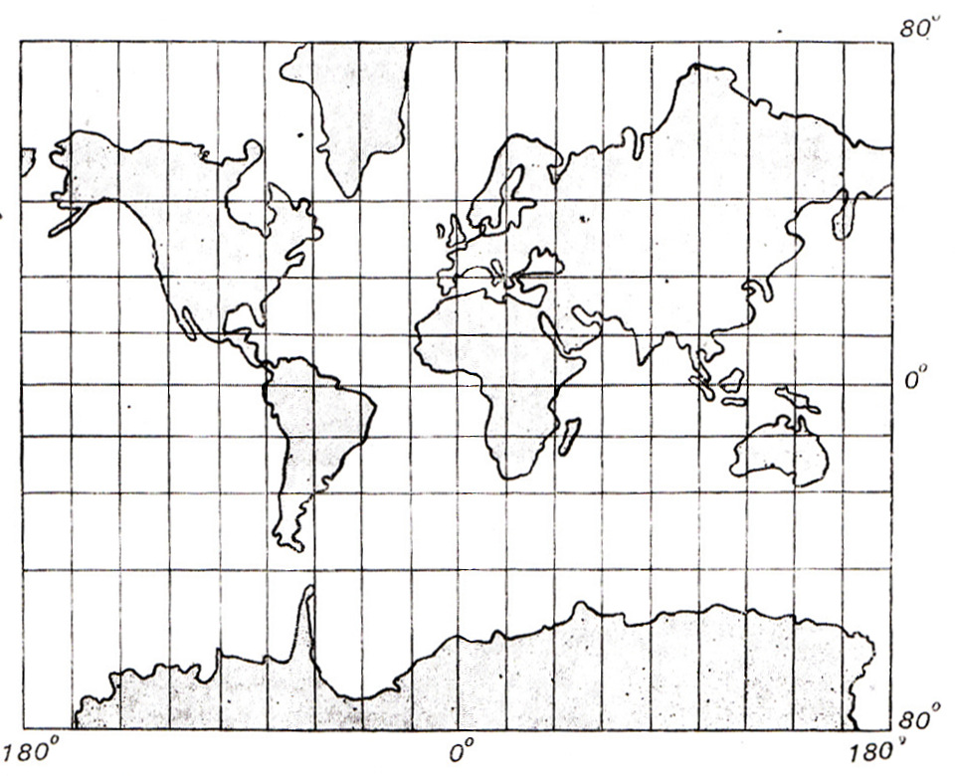
https://www.youtube.com/watch?v=X4wgFSHZXBg
Ekvivalentní zobrazení
Ekvidistantní zobrazení
https://www.esri.com/arcgis-blog/products/product/mapping/map-projection-animations/
Konformní zobrazení
https://www.esri.com/arcgis-blog/products/product/mapping/tissots-indicatrix-helps-illustrate-map-projection-distortion/
Matematická kartografie a její úkoly
Referenční plochy a tvar Země, geoid, sféroid, elipsoid a koule
Souřadnicové soustavy na referenčním elipsoidu a kouli
Zkreslení kartografických zobrazení
Ekvidistantní, ekvivalentní a konformní zobrazení
Kartografická zobrazení v ČR

Slide 17
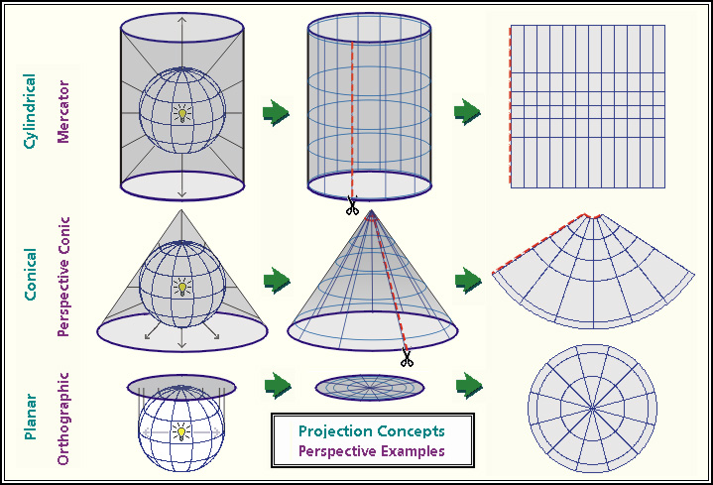
Matematická kartografie a její úkoly
Referenční plochy a tvar Země, geoid, sféroid, elipsoid a koule
Souřadnicové soustavy na referenčním elipsoidu a kouli
Zkreslení kartografických zobrazení
Ekvidistantní, ekvivalentní a konformní zobrazení
Kartografická zobrazení v ČR

Slide 18
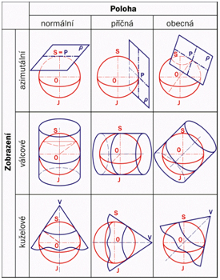
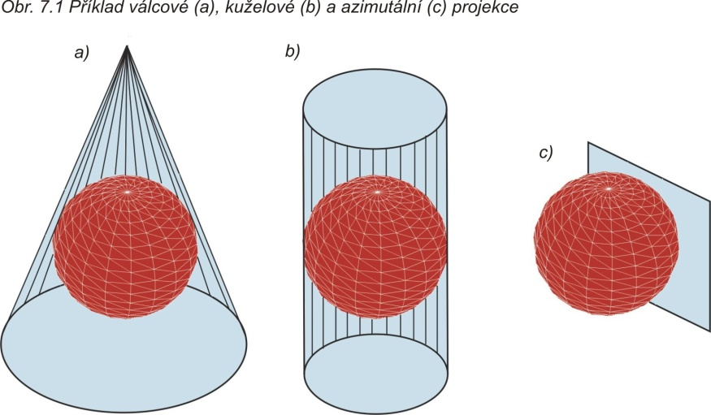


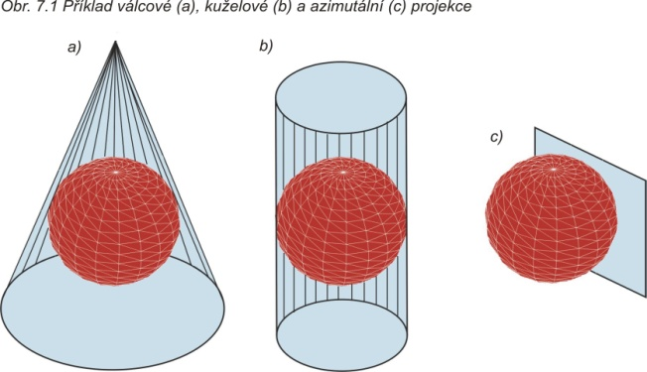

https://www.youtube.com/watch?v=wlfLW1j05Dg
https://www.youtube.com/watch?v=kIID5FDi2JQ
Matematická kartografie a její úkoly
Referenční plochy a tvar Země, geoid, sféroid, elipsoid a koule
Souřadnicové soustavy na referenčním elipsoidu a kouli
Zkreslení kartografických zobrazení
Ekvidistantní, ekvivalentní a konformní zobrazení
Kartografická zobrazení v ČR

Slide 19
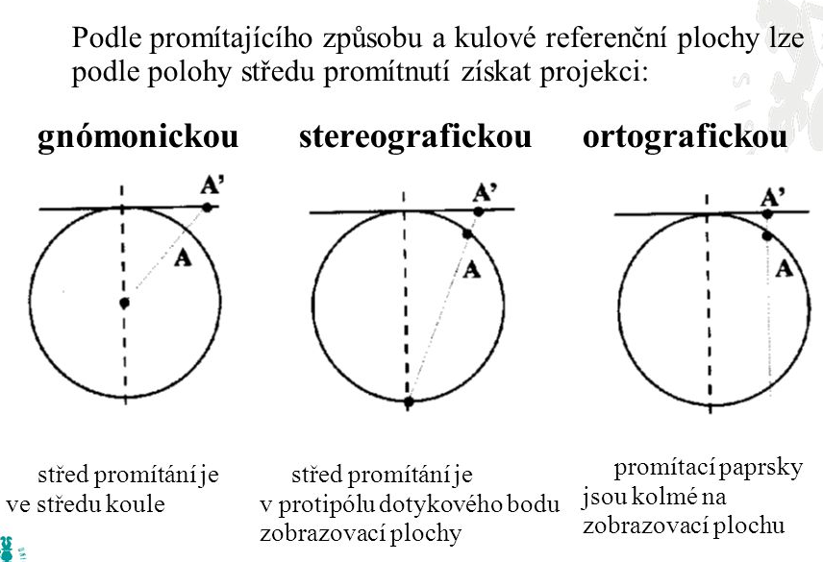
Matematická kartografie a její úkoly
Referenční plochy a tvar Země, geoid, sféroid, elipsoid a koule
Souřadnicové soustavy na referenčním elipsoidu a kouli
Zkreslení kartografických zobrazení
Ekvidistantní, ekvivalentní a konformní zobrazení
Kartografická zobrazení v ČR

Slide 20
Další známá zobrazení:
Marinovo
Cassini-Solderovo
Obdélníková zobrazení sečným válcem
Gauss-Krigerovo
Ptolemaiovo
Robinsonovo
Mercatorovo
A dalších asi 350 zobrazení – v praktickém použití asi 50
Matematická kartografie a její úkoly
Referenční plochy a tvar Země, geoid, sféroid, elipsoid a koule
Souřadnicové soustavy na referenčním elipsoidu a kouli
Zkreslení kartografických zobrazení
Ekvidistantní, ekvivalentní a konformní zobrazení
Kartografická zobrazení v ČR

Slide 21
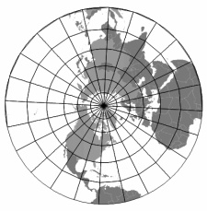
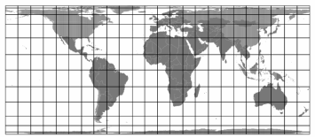
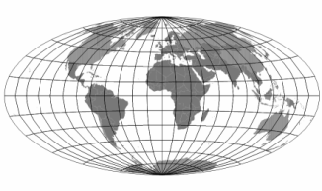
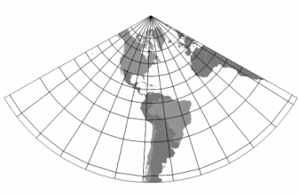
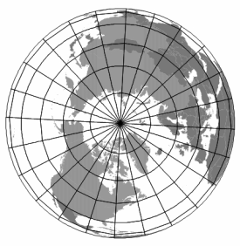
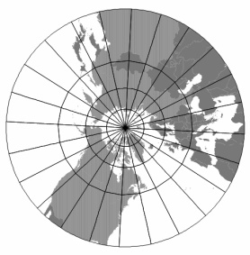
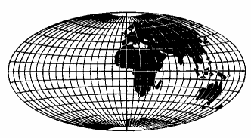
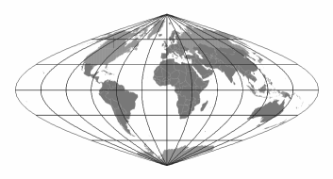
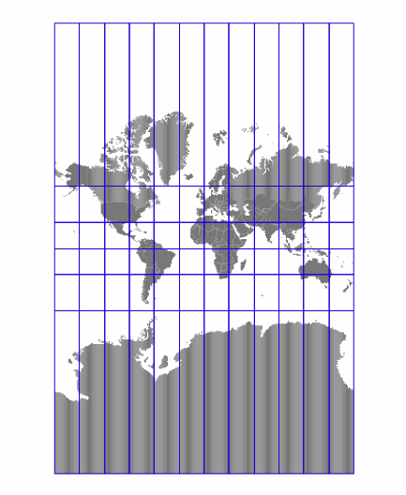
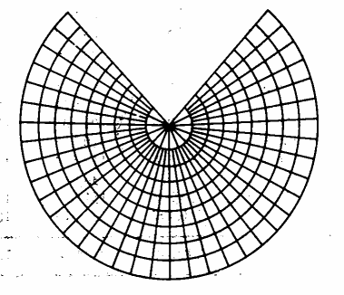
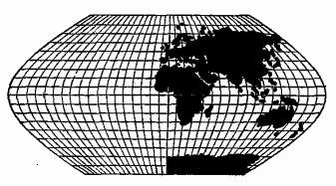
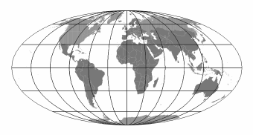
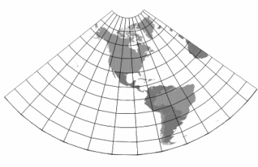
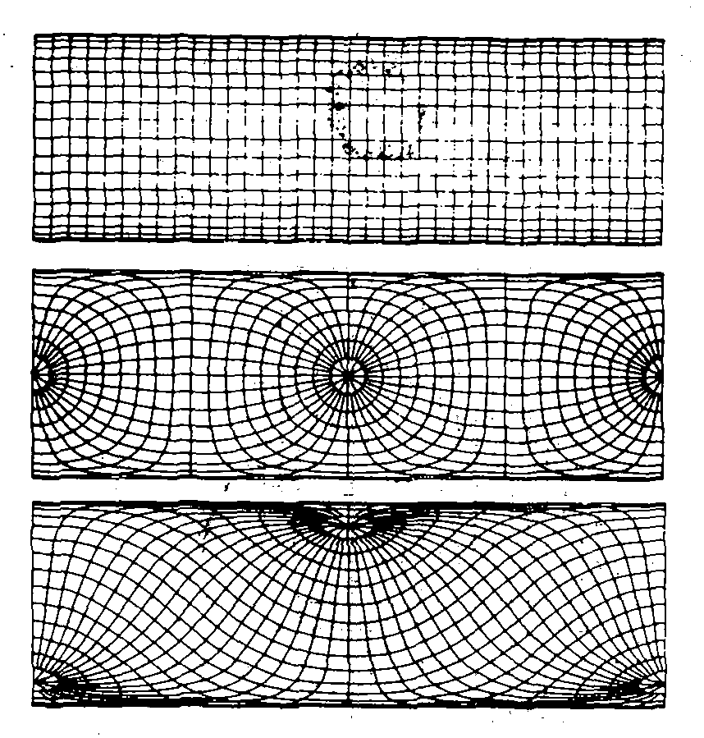
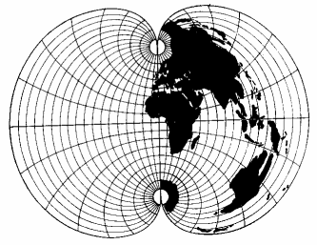
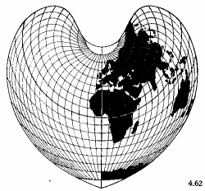
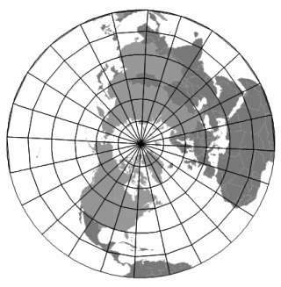
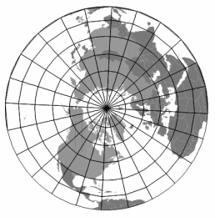
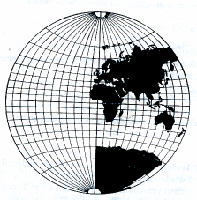
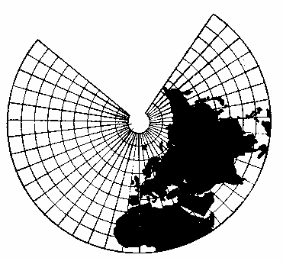

Matematická kartografie a její úkoly
Referenční plochy a tvar Země, geoid, sféroid, elipsoid a koule
Souřadnicové soustavy na referenčním elipsoidu a kouli
Zkreslení kartografických zobrazení
Ekvidistantní, ekvivalentní a konformní zobrazení
Kartografická zobrazení v ČR

Slide 22
Křovákovo zobrazení
Jednotná trigonometrická síť katastrální.
Po odtržení od nenáviděného Rakouska-Uherska (systém Cassini-Soldnerovo) byla potřeba zavést nový souřadný systém pro katastr, mapová díla, ....
Veřejná soutěž.
Zvítězil Josef Křovák
Matematická kartografie a její úkoly
Referenční plochy a tvar Země, geoid, sféroid, elipsoid a koule
Souřadnicové soustavy na referenčním elipsoidu a kouli
Zkreslení kartografických zobrazení
Ekvidistantní, ekvivalentní a konformní zobrazení
Kartografická zobrazení v ČR

Slide 23

Matematická kartografie a její úkoly
Referenční plochy a tvar Země, geoid, sféroid, elipsoid a koule
Souřadnicové soustavy na referenčním elipsoidu a kouli
Zkreslení kartografických zobrazení
Ekvidistantní, ekvivalentní a konformní zobrazení
Kartografická zobrazení v ČR

Slide 24

Matematická kartografie a její úkoly
Referenční plochy a tvar Země, geoid, sféroid, elipsoid a koule
Souřadnicové soustavy na referenčním elipsoidu a kouli
Zkreslení kartografických zobrazení
Ekvidistantní, ekvivalentní a konformní zobrazení
Kartografická zobrazení v ČR

Slide 25
Křovákovo zobrazení
je dvojité konformní kuželové zobrazení v obecné poloze
Besselův elipsoid je konformně zobrazen na Gaussovu kouli (nebo též Gaussovým způsobem na kouli) a ta je konformně zobrazena na kuželovou plochu obecně položenou
Matematická kartografie a její úkoly
Referenční plochy a tvar Země, geoid, sféroid, elipsoid a koule
Souřadnicové soustavy na referenčním elipsoidu a kouli
Zkreslení kartografických zobrazení
Ekvidistantní, ekvivalentní a konformní zobrazení
Kartografická zobrazení v ČR

Slide 26

Matematická kartografie a její úkoly
Referenční plochy a tvar Země, geoid, sféroid, elipsoid a koule
Souřadnicové soustavy na referenčním elipsoidu a kouli
Zkreslení kartografických zobrazení
Ekvidistantní, ekvivalentní a konformní zobrazení
Kartografická zobrazení v ČR

Slide 27

Matematická kartografie a její úkoly
Referenční plochy a tvar Země, geoid, sféroid, elipsoid a koule
Souřadnicové soustavy na referenčním elipsoidu a kouli
Zkreslení kartografických zobrazení
Ekvidistantní, ekvivalentní a konformní zobrazení
Kartografická zobrazení v ČR

Slide 28

Matematická kartografie a její úkoly
Referenční plochy a tvar Země, geoid, sféroid, elipsoid a koule
Souřadnicové soustavy na referenčním elipsoidu a kouli
Zkreslení kartografických zobrazení
Ekvidistantní, ekvivalentní a konformní zobrazení
Kartografická zobrazení v ČR

Slide 29



Matematická kartografie a její úkoly
Referenční plochy a tvar Země, geoid, sféroid, elipsoid a koule
Souřadnicové soustavy na referenčním elipsoidu a kouli
Zkreslení kartografických zobrazení
Ekvidistantní, ekvivalentní a konformní zobrazení
Kartografická zobrazení v ČR

Slide 30
Shrnutí
  Souřadný systém svázaný s Křovákovým zobrazením
  Navržen v době první republiky pro mapy nejvyšší přesnosti
  Kuželové zobrazení
  Počátek souřadnic ve vrcholu
  kužele => záporné souřadnice
  Prohozené osy x a y
  Jednotky v m
  Jednotkou mapy – základní
  triangulační list v měřítku 1:100000
Matematická kartografie a její úkoly
Referenční plochy a tvar Země, geoid, sféroid, elipsoid a koule
Souřadnicové soustavy na referenčním elipsoidu a kouli
Zkreslení kartografických zobrazení
Ekvidistantní, ekvivalentní a konformní zobrazení
Kartografická zobrazení v ČR

Slide 31
Geometrická představa válcového příčného konformního zobrazení (Gauss-Krügerovo a Mercatorovo)
Matematická kartografie a její úkoly
Referenční plochy a tvar Země, geoid, sféroid, elipsoid a koule
Souřadnicové soustavy na referenčním elipsoidu a kouli
Zkreslení kartografických zobrazení
Ekvidistantní, ekvivalentní a konformní zobrazení
Kartografická zobrazení v ČR

Slide 32
Rozvinutí 6 stupňových pásů na povrch válce
Matematická kartografie a její úkoly
Referenční plochy a tvar Země, geoid, sféroid, elipsoid a koule
Souřadnicové soustavy na referenčním elipsoidu a kouli
Zkreslení kartografických zobrazení
Ekvidistantní, ekvivalentní a konformní zobrazení
Kartografická zobrazení v ČR

Slide 33

Odsunutí hodnot Y (osy X) o 500km západně
Matematická kartografie a její úkoly
Referenční plochy a tvar Země, geoid, sféroid, elipsoid a koule
Souřadnicové soustavy na referenčním elipsoidu a kouli
Zkreslení kartografických zobrazení
Ekvidistantní, ekvivalentní a konformní zobrazení
Kartografická zobrazení v ČR

Slide 34
Závěr - volba kartografického zobrazení
Samotná volba kartografického zobrazení závisí na velikosti území, tvaru území, geografické poloze, obsahu a účelu mapy.
Velikost území
s narůstající velikostí území se zvětšuje zkreslení v okrajových částech, volí se jednoduchá zobrazení (azimutální nebo kuželová)
pro mapy Země se používají nepravá nebo mnohokuželová zobrazení
Tvar území
malé hodnoty zkreslení jsou dosaženy co nejblíže k dotykovým nebo sečným křivkám
pro okrouhlá území se azimutální zobrazení, pro protáhlá území jsou vhodnější kuželová nebo válcová zobrazení
Matematická kartografie a její úkoly
Referenční plochy a tvar Země, geoid, sféroid, elipsoid a koule
Souřadnicové soustavy na referenčním elipsoidu a kouli
Zkreslení kartografických zobrazení
Ekvidistantní, ekvivalentní a konformní zobrazení
Kartografická zobrazení v ČR

Slide 35
Geografická poloha
co nejmenšího zkreslení se dosahuje na mapách malých území, pro která se volí jednoduchá zobrazení
rovníkové oblasti – válcová zobrazení v normální poloze
oblasti mírného pásu (zvláště jsou-li rozložena podél rovnoběžek) - kuželová zobrazení v normální poloze
obecně geografické mapy - vyrovnávací zobrazení
polární vrchlíky - azimutální zobrazení v normální poloze
Obsah mapy
topografické a navigační mapy - úhlojevná zobrazení,
automapy a dopravní mapy - délkojevná zobrazení,
kartogramy a mapy pro srovnání ploch - plochojevná zobrazení
Matematická kartografie a její úkoly
Referenční plochy a tvar Země, geoid, sféroid, elipsoid a koule
Souřadnicové soustavy na referenčním elipsoidu a kouli
Zkreslení kartografických zobrazení
Ekvidistantní, ekvivalentní a konformní zobrazení
Kartografická zobrazení v ČR

Slide 36
Účel mapy
tematické mapy podrobného mapování (náročné na zkreslení), požadovaného zkreslení (úhly ploch, délky) se dosahuje dokonalým přimknutím zobrazovací plochy k referenční ploše
mapy katastrální a topografické - jednoduchá úhlojevná zobrazení, kde o tvaru rozvinutelné zobrazovací plochy a její poloze rozhoduje tvar a rozsah zobrazovaného území a zobrazení po částech
přehledné mapy - co nejméně zkreslený obraz referenční plochy
atlasy a soubory tematických map - srovnatelné druhy zobrazení, nebo stejná zobrazení
Matematická kartografie a její úkoly
Referenční plochy a tvar Země, geoid, sféroid, elipsoid a koule
Souřadnicové soustavy na referenčním elipsoidu a kouli
Zkreslení kartografických zobrazení
Ekvidistantní, ekvivalentní a konformní zobrazení
Kartografická zobrazení v ČR

